Slide 1

Virtual B
Caso studio 1: i clienti formano cluster interessanti?
Leuce Francesco, matricola 794407
Paparella Matteo, matricola 812561
Zottola Gabriele, matricola 812363

Slide 2

Che cos’è Virtual B? Cosa vuole che cerchiamo dal dataset?

Slide 3

Virtual B è un’azienda formata nel 2010 che fornisce analisi e soluzioni digitali per la gestione patrimoniale.
Cosa si cerca?
Visione d’insieme
Fattispecie tipiche/ ricorrenze
Similarità/ dissimilarità tra i clienti
Strutture nascoste nei dati
Importanza relative dei clienti
Segmentazione dei clienti-difendibile e comprensibile

Slide 4

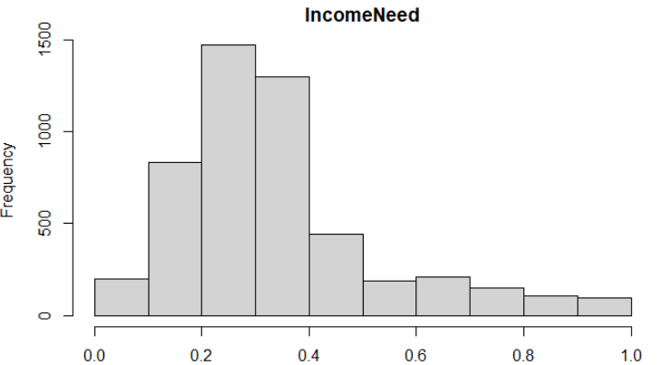
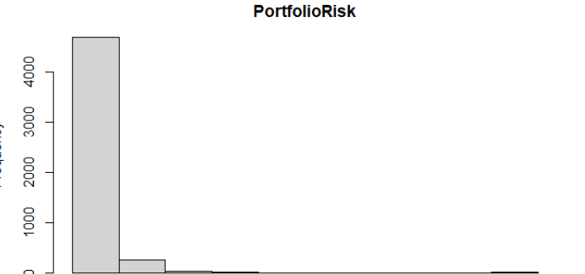
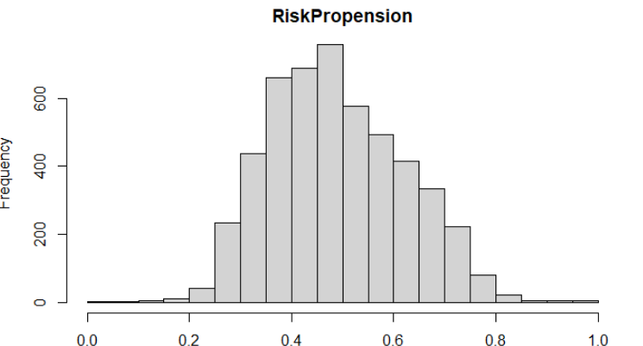
Visione d’insieme
Osservando le variabili , per facilitare il lavoro, si suddivide il dataset in due parti: una relativa alle caratteristiche dei vari clienti e una relativa a quelle del portfolio. Per poter avere una visione d’insieme, si decide dunque di analizzare ciascuna variabile per capire la frequenza con cui appaiono I valori.

Slide 5

Fattispecie tipiche e ricorrenze
Da un’accurata analisi delle variabili è emersa la possibilità di suddividere nuovamente il nostro dataset in quattro categorie: variabili relative al Dna finanziario del cliente, dati sui prodotti di investimento, variabili sui bisogni/obiettivi, variabili socio-demografiche.
La divisione in percentili di tutte le variabili ci ha consentito di osservare, per ogni categoria, le caratteristiche salienti ed eventuali ricorrenze.

Slide 6
Prima macro- categoria: Dna finanziario del cliente
Il subset «Dna finanziario» è caratterizzato dalle seguenti variabili: PortfolioRisk, RiskPropension, ClientInvestmentHorizon, PortfolioHorionz, ClientPotentialIndex, KnowledgeExperience.
I clienti sono mediamente propensi al rischio, ma nonostante ciò il 98,18% di loro ha un indice di «PortfolioRisk» basso. Sia l’indice «ClientInvestmentHorizon» che «PortfolioHorizon», per la stragrande maggioranza dei clienti, ha un valore basso (0-0,20), ovvero l’orizzonte temporale d’investimento sia del portfolio che del singolo investimento è a breve periodo. Anche il «PotentialIndex» presenta valori medio-bassi (0-0,4).

Slide 7
Seconda macro-categoria: Dati sui prodotti di investimento
La tipologia di investimento prediletta dalla maggioranza dei clienti, è quella in Bond (fascia 0.4-0.8): questo perché il Bond (obbligazione) non è altro che debito di una società o di uno Stato e, dunque, le possibilità di perdite legate a questo investimento sono più basse
Bassi invece sono gli indici di investimento delle altre tipologie («EquityInvestment», «MoneyMarketInvestment», «OtherInvestment»). Al contrario, l’indice «Cash», nonostante sia comunque basso, presenta un valore elevato (0,80-1) per pochi clienti, ovvero 489 (9,78%).

Slide 8
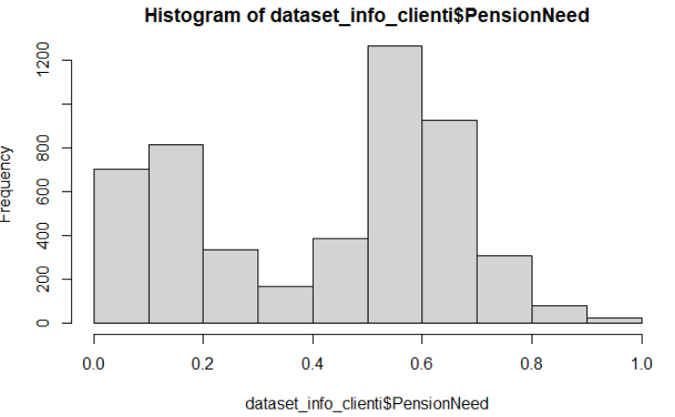
Terza macro-categoria: «bisogni/obiettivi»
I bisogni più frequenti, con un indice che cade in fascia medio-alta, sono PensionNeed e InheritanceIndex; questo perché la maggior parte dei clienti effettua investimenti principalmente per due scopi: il primo è quello di possedere una previdenza complementare da affiancare a quella obbligatoria. Il secondo, invece è il bisogno di poter lasciare un’eredità ai propri successori.

Slide 9

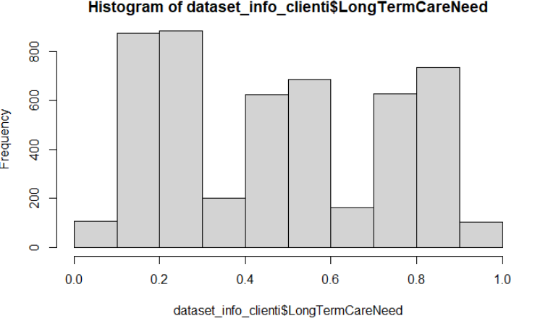
Inoltre, notiamo tre differenti tipologie di clienti che hanno bisogno di cure a lungo termine (LongTermCareNeed): la prima tipologia è caratterizzata dal 41% dei clienti (2064 persone) con indice di valore medio basso (0-0,4); la seconda è caratterizzata dal 26,18% (1309) con indice di valore medio (0,4-0,6) e , infine, la terza è caratterizzata dal 32,54% dei clienti con indice di valore alto (0,6-1)

Slide 10
In sintesi
Come già affermato precedentemente, i clienti sono mediamente propensi al rischio, ma nonostante ciò il 98.18% ha un basso valore di indice di RiskPortfolio. I clienti investono molto di più a breve termine, sia in termini di portfolio che di investimento singolo. Il potenziale del cliente cade mediamente nel range di valore «medio-basso». Gli indici PensionNeed e InheritanceIndex mostrano i principali obiettivi per cui vengono effettuati gli investimenti dai vari clienti. I prodotti d’investimento sono concentrati quasi tutti nell’utilizzo di Bond a discapito di tutti gli altri tipi, eccezione fatta per un piccolo gruppo di clienti, i quali investono in investimenti di Cassa («Cash»).

Slide 11
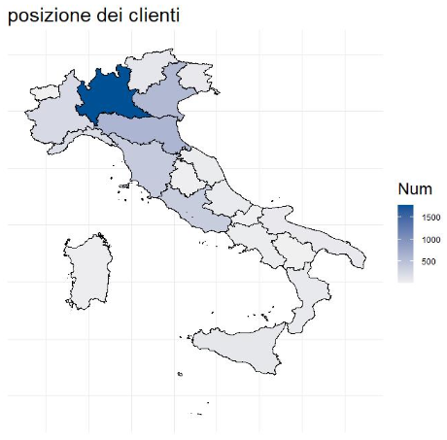
Quarta macro-categoria: dati socio-demografici
Dall’analisi demografica emerge che maggior parte dei clienti si trova nelle seguenti regioni: Lombardia, Emilia-romagna e Veneto
Dall’analisi del sesso dei clienti emerge che gli investimenti sono effettuati quasi in ugual numero sia da donne che da uomini (donna 49,44%, uomo 50,56%)

Slide 12
Studio di eventuali relazioni tra le variabili
Da un’analisi su eventuali correlazioni, sono emerse dei forti legami tra alcune variabili.
Nel dettaglio, la variabile Age è inversamente correlata a RiskPropension (-0.80), questo perché all’aumentare dell’età, diminuisce la propensione al rischio dei clienti. Inoltre, l’età è sempre inversamente correlata a PensionNeed, questo perchè con l’aumentare dell’età diminuisce il bisogno di investire per ottenere una previdenza complementare(-0.7394).
Invece, Age è correlata positivamente con la variabile InheritanceIndex, questo perché all’aumentare dell’età aumenta il bisogno dei clienti di ottenere un’ottimizzazione successoria fiscale (0.7786).

Slide 13
Similarità e dissimilarità
Modus Operandi
Abbiamo lavorato su tre subset: Dna Finanziario, Tipologia di Investimenti e Bisogni/Obiettivi, aggiungendo ad ognuno la variabile socio-demografica «Age» allo scopo di avere una segmentazione più chiara e un’interpretazione più accurata.
Si utilizza un approccio «top-down»: per ogni subset si calcola l’indice di Hopkins (cluster tendency). In seguito ai test effettuati, si sceglie di utilizzare la distanza Manhattan, essendo quella meno sensibile agli outliers. A questo punto, si confrontano gli indici interni (Connectivity, Dunn, Silhouette) degli algoritmi di clustering PAM, k-means, CLARA.

Slide 14
Dagli indici interni, si sceglie di utilizzare l’algoritmo Clara, basato sul medoide, più adatto a dataset di grandi dimensioni.
La scelta del numero ottimale di cluster è stata effettuata in base ai seguenti criteri: metodi analitici (ELBOW, Silhouette e GAP STATISTIC) e l’approccio grafico. La scelta viene ponderata sul risultato degli indici, sulla sovrapposizione degli oggetti e sulla divisione dei singoli cluster.
La decisione di un numero troppo elevato di cluster porta a una sovrapposizione di quest’ultimi ed evidenti distorsioni. L’approccio grafico ci ha permesso di notare come alcuni cluster non separati correttamente, possano essere uniti in un unico agglomerato.
Per i tre subset creati, è stato da noi scelto, come numero ottimale 5, così facendo è stato possibile effettuare un matching cliente-investimento

Slide 15
Bisogni e obiettivi
Abbiamo studiato la presenza di cluster nel dataset composto dalle seguenti variabili: Age, IncomeNeed, LongTermCareNeed, ProtectionNeed, PensionNeed, InheritanceIndex.
L’indice di Hopkins con valore 0.1596 (molto basso) indica un’elevata cluster tendency.
Analisi indici interni:
Connectivity 953,2972
Dunn 0,0232
Silhouette 0,3082
Si sceglie come numero ottimale 5

Slide 16
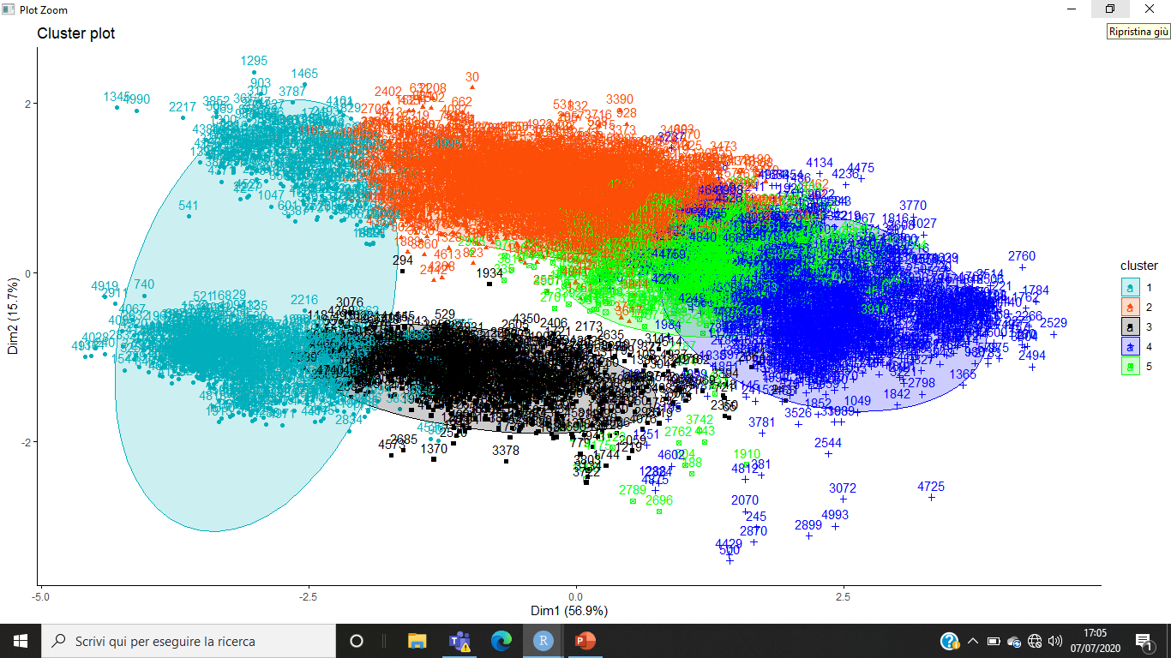

Slide 17
Analisi delle Pca (principali componenti di analisi)
Le due dimensione spiegano una variabilità totale del 72,64%.
Age, Inheritance Index e IncomeNeed sono le variabili maggiormente correlate con la rispettiva PC e le stesse si confermano come componenti con un cos2 significativo (qualità di rappresentazione della variabile).
Vediamo ora il contributo di ciascuna variabile alla costruzione del cluster e le correlazioni.

Slide 18
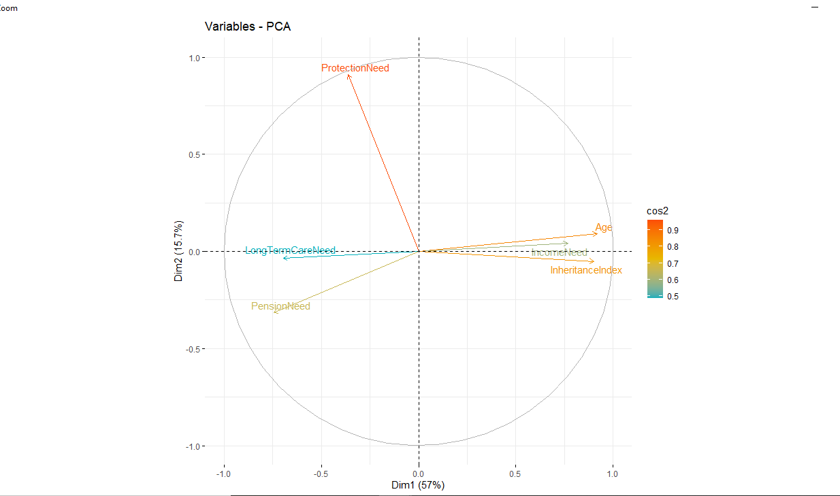
Age, InheritanceIndex e ProtectionNeed risultano essere le variabili più significative. Abbiamo confutato la presenza di correlazioni inverse tra le componenti ProtectionNeed, LongTermCareNeed, PensionNeed e Age, IncomeNeed, InheritanceIndex.

Slide 19
Analisi singoli cluster
Cluster 1: i clienti (età 15-50) vengono raggruppati in base ad un alto bisogno di protezione e un alto bisogno di cure a lungo termine, mentre tutti gli altri indici dei bisogni hanno valori bassi.
Cluster 2: i clienti, con età compresa 30-80 anni, vengono clusterizzati in base ad un bisogno di pensione medio/alto (0.45-0.75) insieme al valore dell’indice «inheritanceIndex».
Cluster 3: i clienti (età compresa tra 30 e 65) vengono raggruppati in base a: alto bisogno di protezione, elevato bisogno di pensione ed alto «InheritanceIndex» (0.3 -0.6).
Cluster 4: i clienti (età 50-100) vengono clusterizzati in base ad un elevato valore dell’ «InheritanceIndex» (0.5-0.8) e bassi valori degli altri indici.
Cluster 5: i clienti vengono raggruppati in base sia ad un elevato indice di bisogno di cure a lungo termine sia un alto InheritanceIndex, con età concentrata tra i 65 e i 75 anni.

Slide 20
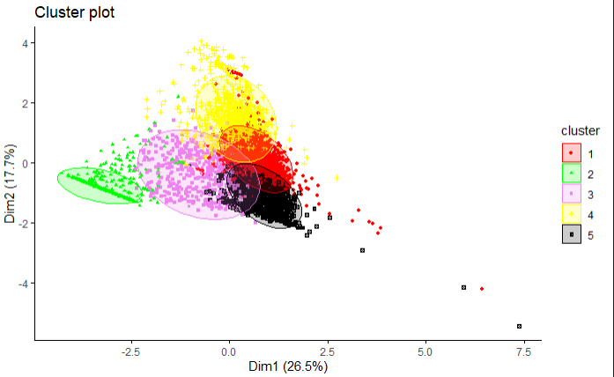
Investimenti effettuati
In questo caso, abbiamo studiato la presenza di cluster nel dataset composto dalle seguenti variabili: Age, BondInvestments, EquityInvestments, MoneyMarketInvestments, OtherInvestments, Cash e AuM.
L’indice di Hopkins è uguale a 0.0506 (molto basso) quindi, anche in questo caso, il nostro dataset ha un’elevata tendenza ad essere clusterizzato.
Analisi indici interni:
Connectivity 1039,9683
Dunn 0,0039
Silhouette 0,2682
Si sceglie come numero ottimale 5

Slide 21
Analisi delle Pca (principali componenti di analisi)
Le due dimensione spiegano una variabilità totale del 44,20%
EquityInvestment, BondInvestments, Cash e a seguire Age sono le variabili maggior correlate con la PC e le stesse si confermano come componenti con un cos2 significativo (qualità di rappresentazione della variabile).
Vediamo ora il contributo di ciascuna variabile alla costruzione del cluster e le correlazioni.

Slide 22
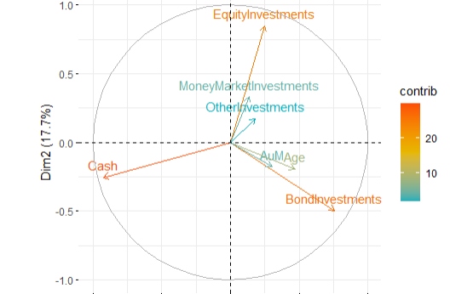
Cash, BondInvestment e EquityInvestment si identificano come le variabili più significative. Cash, BondInvestment e EquityInvestment si identificano come le variabili più significative. Cash viene osservata come inversamente proporzionale poiché inserita nel quadrante opposto alle altre componenti.

Slide 23
Analisi dei singoli cluster
Cluster 1: i clienti vengono raggruppati in base ad un prodotto finanziario caratterizzato prevalentemente da investimenti in obbligazioni (bond). L’età dei soggetti varia dai 30 agli 80 anni.
Cluster 2: i clienti, con un’età che varia tra i 25 e i 50 anni, vengono clusterizzati in base ad un massiccio utilizzo (0.95-1) di investimenti in «cash» a discapito di tutte le altre tipologie di investimento.
Cluster 3: i clienti sono concentrati in base ad un utilizzo medio sia di investimento in Bond che in Cassa (rispettivamente 0.4-0.6, 0.3-0.60)
Cluster 4: i clienti in questo caso sono raggruppati in base al priniciaple utilizzo di obbligazioni e azioni (EquityInvestments), con valori molto bassi degli altri prodotti di investimento.
Cluster 5: infine i clienti, con un’età che varia tra i 40 anni e gli 80 anni, sono clusterizzati in base ad un alto utilizzo di investimento in Bond, con indici molto bassi per tutti gli altri tipi di investimento.

Slide 24
Dna finanziario
Abbiamo studiato la presenza di cluster nel dataset composto dalle seguenti variabili: Age, RiskPropension, ClientInvestmentHorizon, PortfolioHorizon, ClientKnowledgeExperience.
L’indice di Hopkins è uguale a 0.071090 (molto basso), il nostro dataset ha quindi un’elevata tendenza ad essere clusterizzato.
Successivamente, abbiamo analizzato gli indici interni:
Connectivity 1306,2762
Dunn 0,0049
Silhouette 0,2319
Si sceglie come numero ottimale 5

Slide 25
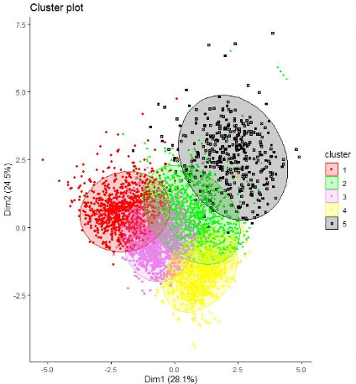

Slide 26
Analisi della PCA
Le due dimensioni rappresentanti il grafico spiegano nel totale il 56% della variabilità.
Age, RiskPropension, ClientPotentialIndex e ClientKnowledgExperience sono le componenti maggiormente correlate con la PC, le precedenti variabili rimangono le stesse con un cos2 significativo (indice che mostra la qualità di rappresentazione della variabile).
Vediamo ora il contributo di ogni variabile alla costruzione del cluster e analizziamo le correlazioni

Slide 27
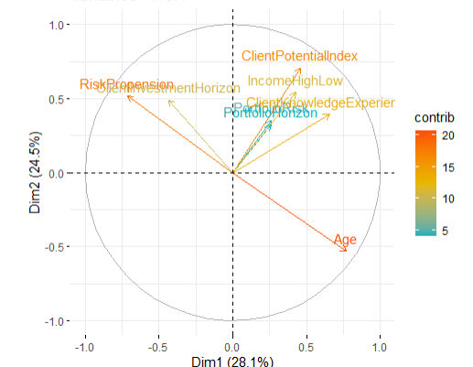
Age, RiskPropension e ClientPotentialIndex sono le variabili con un maggiore contribuito alla costruzione del cluster. Dallo studio delle relative correlazioni, è emerso che la variabile Age è inversamente proporzionale alle variabili RiskPropension e ClientPotentialIndex.
Inoltre, le variabili PortFolioRisk e PortfolioHorizon possono essere tolte, essendo risultate variabili poco significative.

Slide 28
Analisi dei singoli cluster
Cluster 1: i clienti vengono raggruppati in base ad una medio-alta propensione al rischio (0.5-0.8) con un’età compresa tra 15 e 50 anni e con reddito classificato come basso; tutti gli altri indici presentano valori minimi.
Cluster 2: i clienti vengono clusterizzati in base ad una propensione al rischio media (0.3-0.6) ma con un ClientPotentialIndex che presenta valori medi (densità maggiore tra i valori 0.3-0.6). I clienti hanno un’età compresa tra 25 e 75 anni e anche essi sono classificati con reddito basso
Cluster 3: i clienti vengono raggruppati in base sia ad una propensione al rischio che una ClientKnowledgeExperience media; gli individui tra i 30 e 70 anni presentano un reddito basso.
Cluster 4: i clienti vengono clusterizzati in base ad un’età che varia di 60 e 90 anni con reddito basso e tutti gli indici con valori generalmente bassi (es: orizzonte di portfolio tra 0-0.07).
Cluster 5: i clienti vengono raggruppati in base a: alto reddito, elevato potenziale del cliente, alta propensione al rischio e elevata ClientKnowledgeExperience. L’età è compresa tra i 40 e i 70 anni.

Slide 29
Come incidono i prodotti di investimento sul Dna Finanziario del cliente?
Allo scopo di capire quali fossero le componenti migliori per spiegare le variabili dipendenti PortfolioRisk e RiskPropension, abbiamo effettuato varie analisi di regressione.
Da questo studio è emerso quanto segue:
Per PortfolioRisk le variabili più significative sono BondInvestments, EquityInvestments e MoneyMarketInvestements
Per RiskPropension invece le componenti che spiegano meglio tale variabile sono Age, BondInvestments, EquityInvestments e AuM
Vengono quindi confermate le nostre intuizioni basate sulle precedenti analisi effettuate (Visione d’insieme e analisi della PCA)

Slide 30
Approfondimento
Data l’incidenza della variabile Age sul Dna finanziario, si è deciso di analizzare le precedenti variabili per range di età
Fascia 1: Age<20
Fascia 2: Age>=20&& Age<30
Fascia 3: Age>=30&& Age<45
Fascia 4: Age>=45&& Age<60
Fascia 5: Age>=60
Da questa analisi è emerso che, per quasi tutte le fasce di età, le variabili che spiegano meglio il comportamento del PortfolioRisk sono BondInvestments e EquityInvestments (unicamente nella fascia 3 BondInvestment non è significativa). Inoltre c’è una buona correlazione per ogni fascia di età tra la variabile EqyutyInvestments e EquityInvestments.
Per quanto riguarda invece la PropensionRisk, le componenti più significative sono BondInvestment per tutte le fasce di età (eccetto per la terza) e il denaro investito «Aum» (tranne per la prima fascia di età)

Slide 31
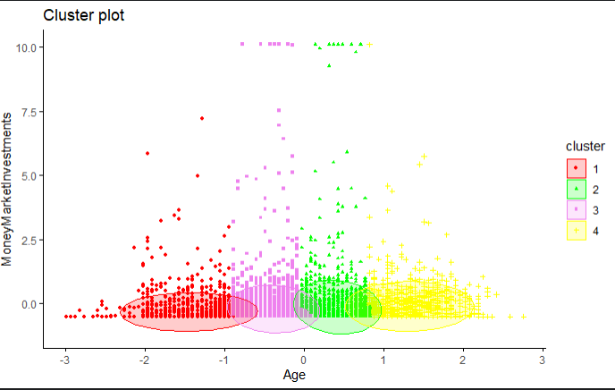
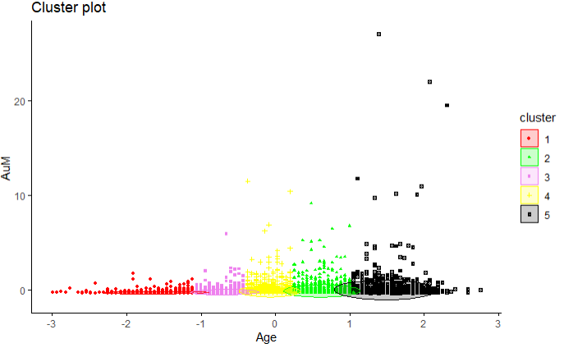
Strutture «nascoste» nei dati
Dalle analisi effettuate fino ad ora, è emerso che l’ età gioca un ruolo importante sia nella costruzione dei vari cluster sia nello studio delle correlazioni.
Inoltre, abbiamo effettuato dei test singoli con la variabile Age e tutte le altre variabile del dataset allo scopo di verificare la «cluster tendency» di ogni singola variabile.

Slide 32
Importanza relativa dei clienti e segmentazione degli stessi.
Lo studio dei singoli cluster formati ha permesso di individuare una prima segmentazione dei clienti. Sulla base delle seguenti considerazioni si decide di suddividere questi ultimi in base ai bisogni espressi e il prodotto di investimento.
Una netta corrispondenza tra il cluster 1 degli investimenti e il cluster 1 dei bisogni
Il secondo cluster dei bisogni ha un alta corrispondenza con il cluster 3 degli investimenti
Notiamo che il cluster 3 dei bisogni non ha una forte corrispondenza con alcun cluster degli investimenti
Il cluster 4 e il 5 dei bisogni hanno un’ottima corrispondenza con il cluster 4 degli investimenti

Slide 33
Abbinamento «bisogni←→ investimento»
1. Si associa, ai clienti tra i 15 e 50 anni, con elevato bisogno di protezione, di pensione e di cure a lungo termine da anziano, un prodotto finanziario composto in particolar modo da investimenti in Bond e in minoranza in «equityinvestment». Si minimizzano, per questo segmento di soggetti, investimenti in cassa («cash»).
2. Per i clienti, tra i 30 e gli 80, con valori particolarmente elevati di «InheritanceIndex» e presente necessità di pensione e reddito combacia un prodotto finanziario composto prevalentemente da investimenti in cassa e, a seguire, in bond.
3. Notiamo poi come, i clienti «più anziani» (60-80), che presentano elevati valori dell’indice «InheritanceIndex», non eccessivo valore di reddito e basso bisogno di pensione possano essere associati alla stessa tipologia di prodotto. Troviamo difatti un portfolio misto, con investimenti in Bond e equityinvestmen.

Slide 34
FONTI Materiale e risorse utilizzate per realizzare il nostro progetto.
«Practical Guide To Cluster Analysis in R Unsupervised Machine Learning», Alboukadel Kassambara, sthda.com, Edizione 1;
«Practical Guide To Principal Component Methods in R – PCA, (M)CA, FAMD, MFA, HCPC, factoextra», Alboukadel Kassambara, sthda.com, Edizione 1;
https://www.r-graph-gallery.com/index.html, risorse per grafici R con ggplot2;
https://www.borsaitaliana.it/notizie/sotto-la-lente/differenza-tra-obbligazioni-e-azioni.htm

